Slide 1


qMS
Подходы к оценке экономической эффективности деятельности медицинской организации с помощью комплексной медицинской информационной системы.
Пример реализации.

Slide 2
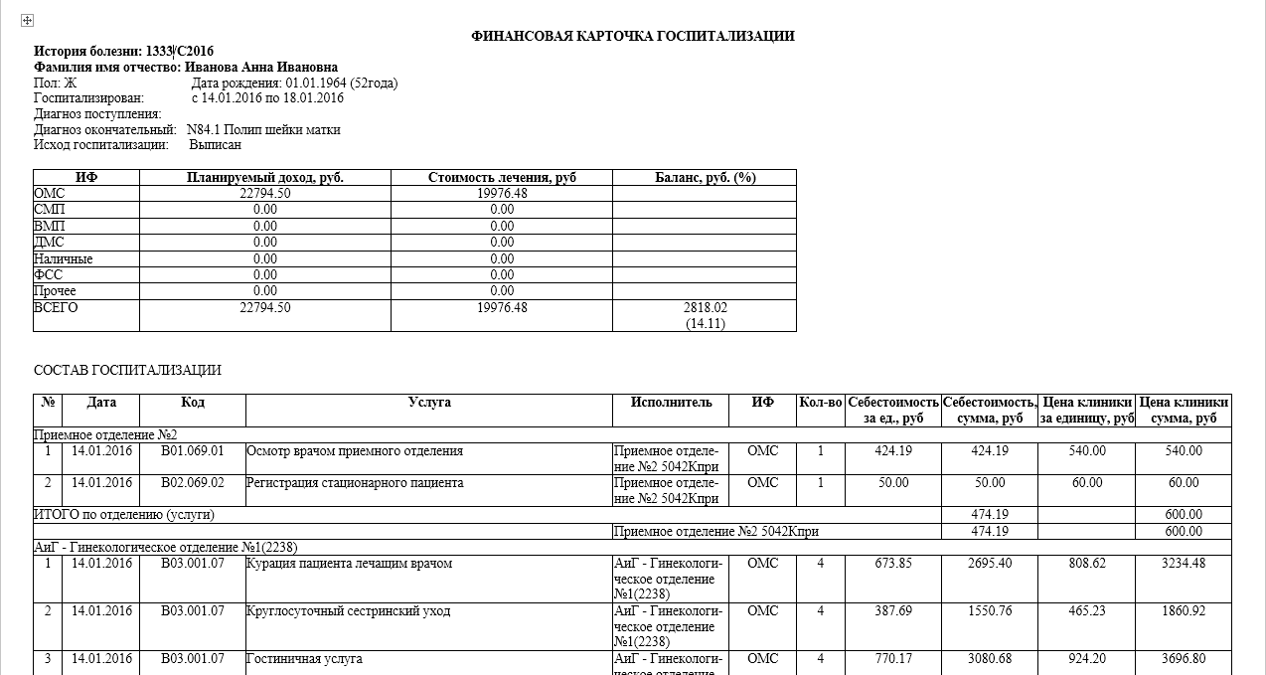
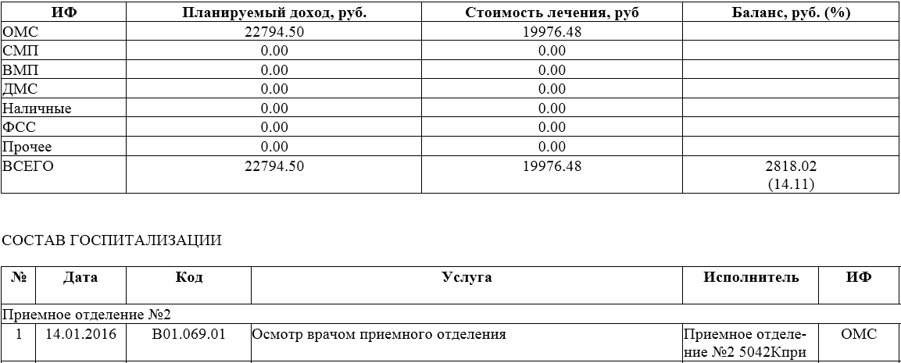
Задача: сравнение дохода с затратами на лечение.
Финансовая карточка госпитализации

Slide 3

Доход: сумма средств по всем источникам финансирования, выставленная к оплате.
Стоимость лечения: состав госпитализации, стоимость всех услуг, оказанных пациенту
Баланс = Доход – Стоимость лечения

Slide 4
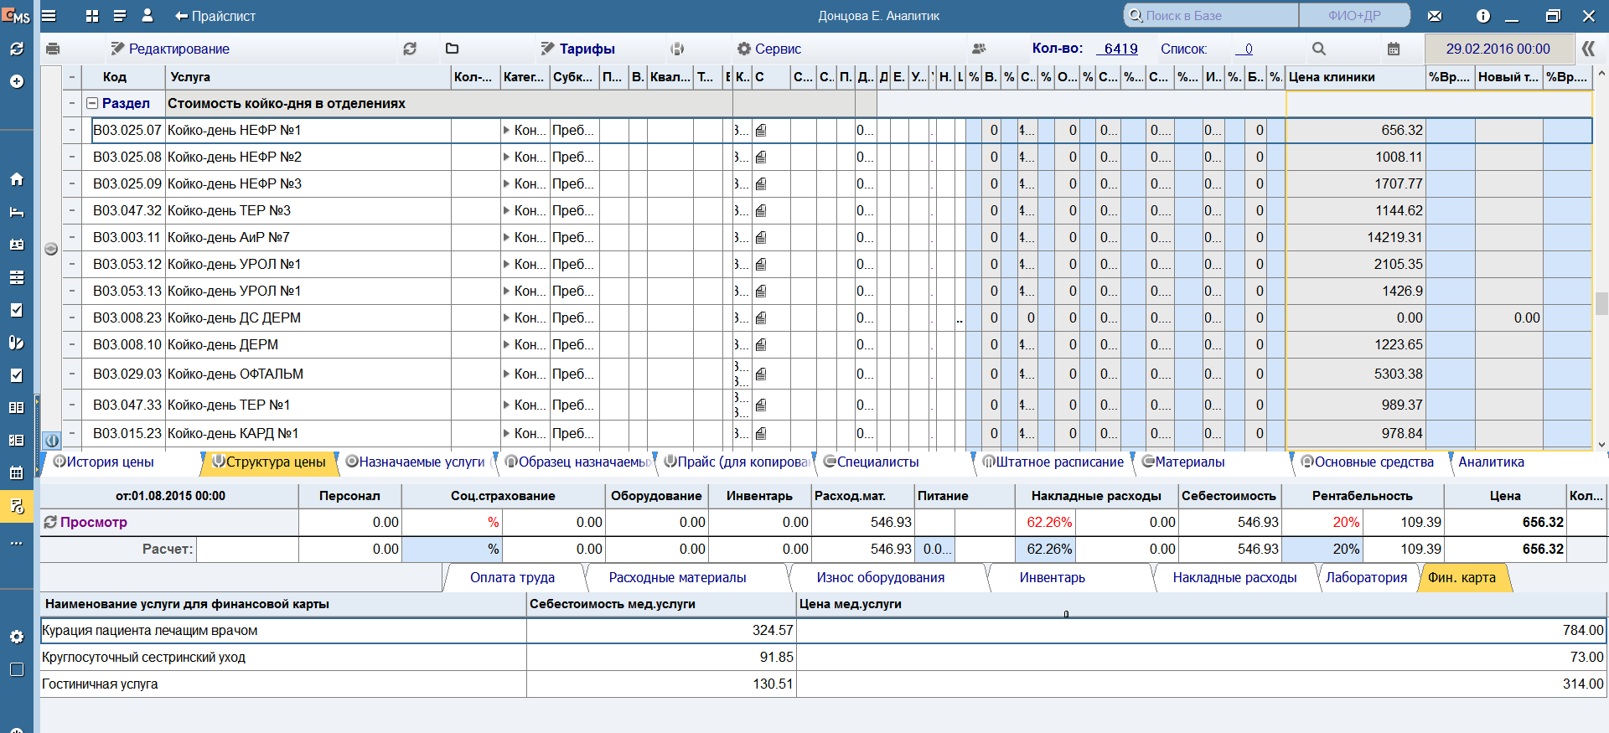
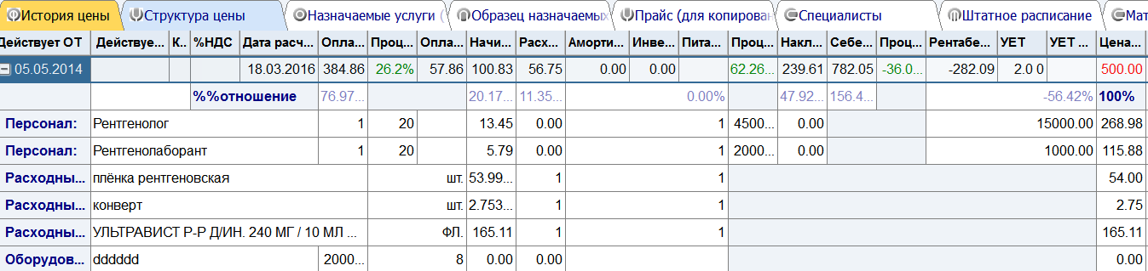
Себестоимость услуг

Slide 5
Для определения дохода:
ОМС – формирование реестров ОМС.
ВМП – стоимость законченного случая по виду и профилю.
ДМС – формирование реестров для страховых компаний.
Наличный расчет – факт оплаты услуг в МИС.
ФСС – факт предоставления родового сертификата в МО.
…
Для определения состава госпитализации:
Учет всех выполненных назначений.
Учет прихода и расхода медикаментов на центральных складах и в отделениях.
Персонифицированное списание на случай лечения.

Slide 6
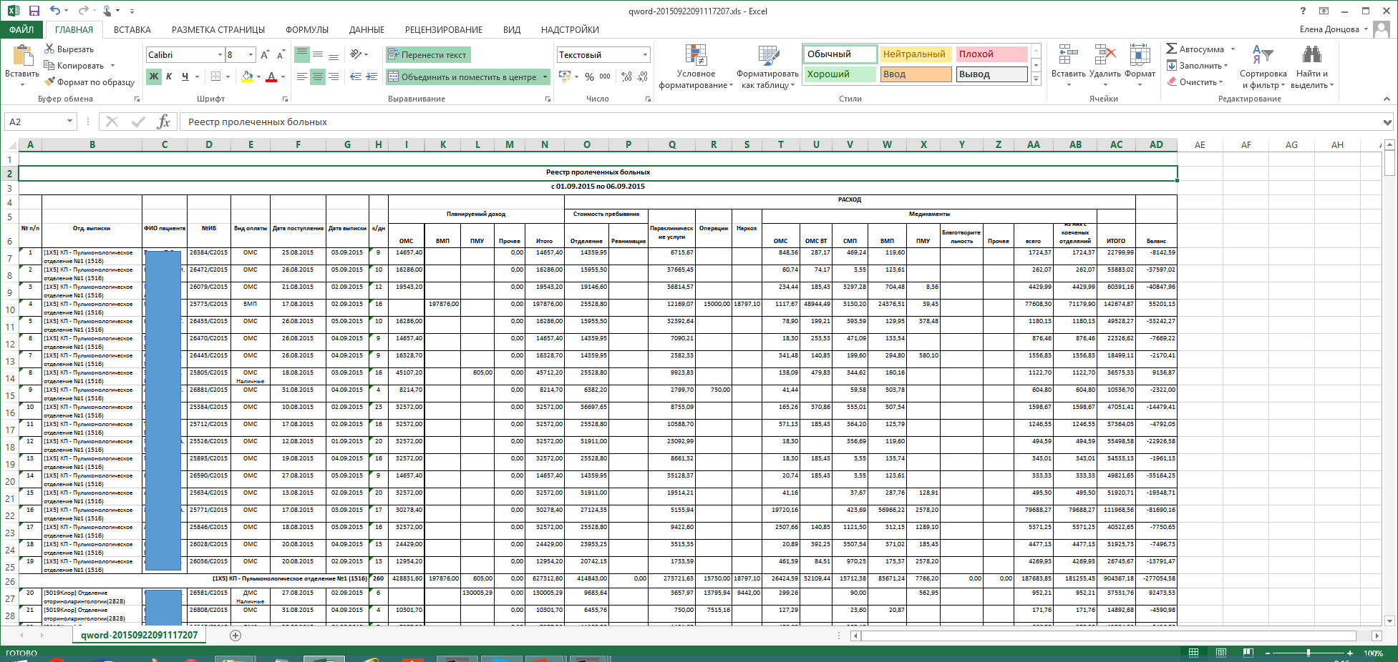
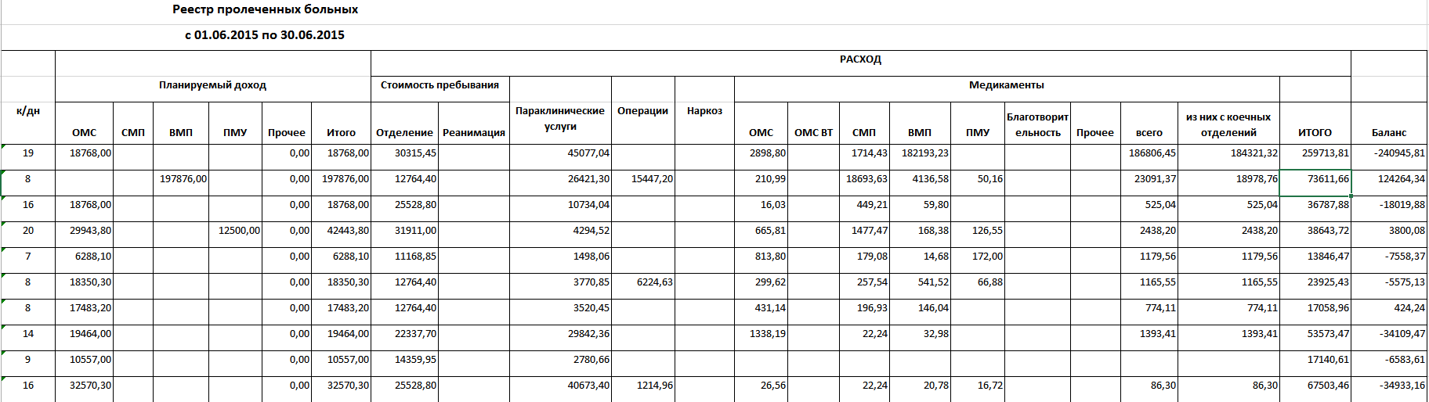
Отчет по законченным случаям лечения

Slide 7
Отчет по подразделениям:
Список пролеченных пациентов
Доход с разделением на виды источников финансирования
Расход с разделением на группы затрат:
Пребывание в стационаре
Оперативное лечение
Лечебно-диагностические услуги
Затраты на медикаменты
Общий доход
Общий расход
Баланс
Все случаи с отрицательным балансом – предмет экспертизы

Slide 8

Основные причины отрицательного баланса по случаю лечения:
Объективные причины
Тяжесть состояния пациента
Полиморбидные состояния
Недостаточный тариф ОМС
Дефекты качества медицинской помощи
Избыточное назначение лечебно-диагностических мероприятий
Дефекты оперативного лечения
Неадекватная тактика лечения

Slide 12
Сравнительный анализ деятельности отделений одного профиля

Slide 13
Сравнительный анализ деятельности отделений одного профиля

Slide 14
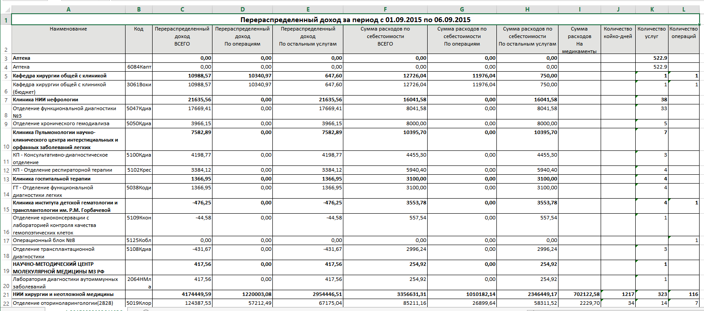
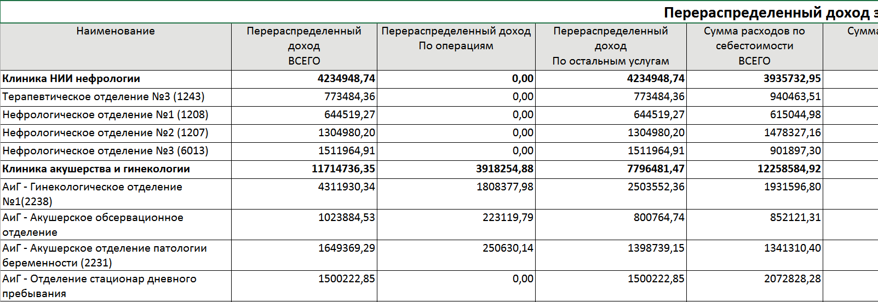
Задача: Распределение дохода по центрам затрат пропорционально вкладу в лечебно-диагностический процесс.
Распределенный доход

Slide 15
Сумма затрат по себестоимости
Отделение 1
Сумма затрат по себестоимости
Отделение 2
Сумма затрат по себестоимости
Отделение 3
Затраты по себестоимости 100%
∝
Доход 100%
Доход
Отделения 1
Доход Отделения 2
Доход
Отделения 3

Slide 16

Доход распределяется на всех участников пропорционально вкладу;
Солидарная ответственность
Сравнение распределенного дохода с фактическими затратами;
Стимулирование оптимизации затрат

Slide 17

СПАСИБО ЗА ВНИМАНИЕ!
СП.АРМ
Санкт-Петербург,
ул. Гаккелевская д. 21А
+7 (812) 9445417
www.sparm.com

